Slide 1
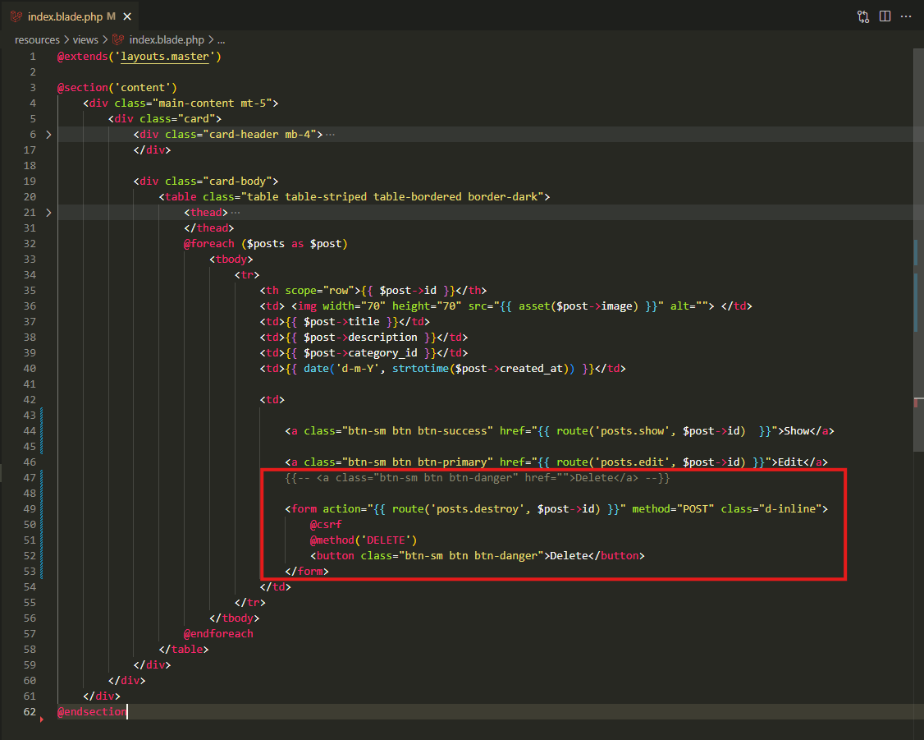
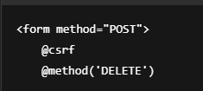

SUAL: Niyə a tagı ilə DELETE edə bilmirik, form istifadə edirik?
1. <a> tagı yalnız GET request göndərə bilər
<a href="..."> bir keçiddir və yalnız GET metodu ilə HTTP sorğusu göndərir.
Bu səbəbdən:
href ilə DELETE, POST, PUT, PATCH və s. göndərmək mümkün deyil. Bu, HTML-in öz spesifikasiyasıdır.
HTML formaları isə sadəcə GET və POST metodlarını dəstəkləyir
Bəs necə DELETE göndəririk?
Laravel bu problemi belə həll edir:
@method('DELETE') → Laravel bu gizli input-u istifadə edərək POST request-i DELETE kimi "spoof" edir.
Gələn sorğunun içində belə bir hidden input olacaq: Laravel bunu analiz edib DELETE kimi qəbul edir.

Slide 2
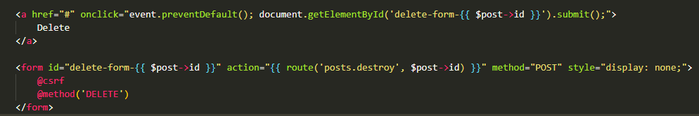
3. Niyə təhlükəsizlik baxımından form daha doğrudur?
Form vasitəsilə @csrf token əlavə edə bilirik.
a tagı ilə bu mümkün deyil.
DELETE və ya POST sorğular mütləq @csrf ilə qorunmalıdır. Bu da form tələb edir.
Əgər JavaScript ilə a tagından istifadə etmək istəsən: Bu, a tagını kliklədikdə JS ilə form.submit() işlədərək DELETE edir. Amma yenə də form-a ehtiyac qalır (biz bunu istifadə etmiyəcəyik. Yazdım ki, sadəcə bilinki belə bir şey var).

Slide 3
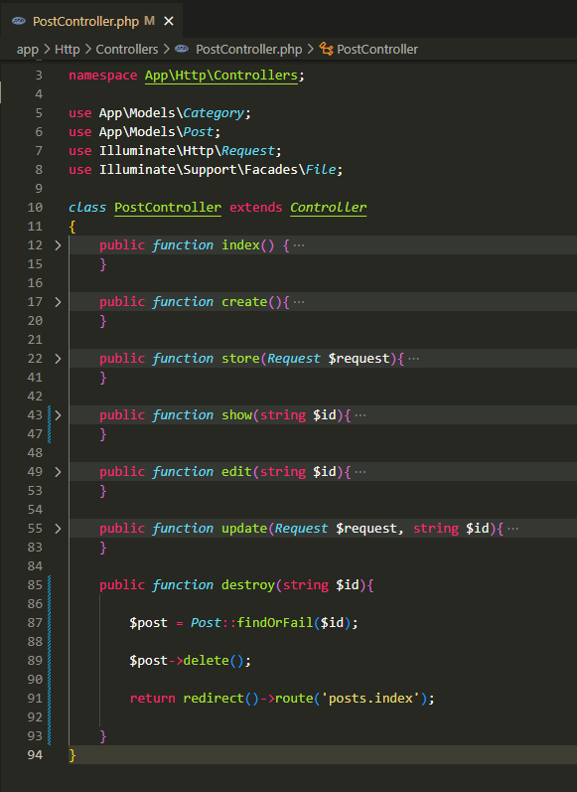
Delete üçün controller belə yazılır.

Slide 4
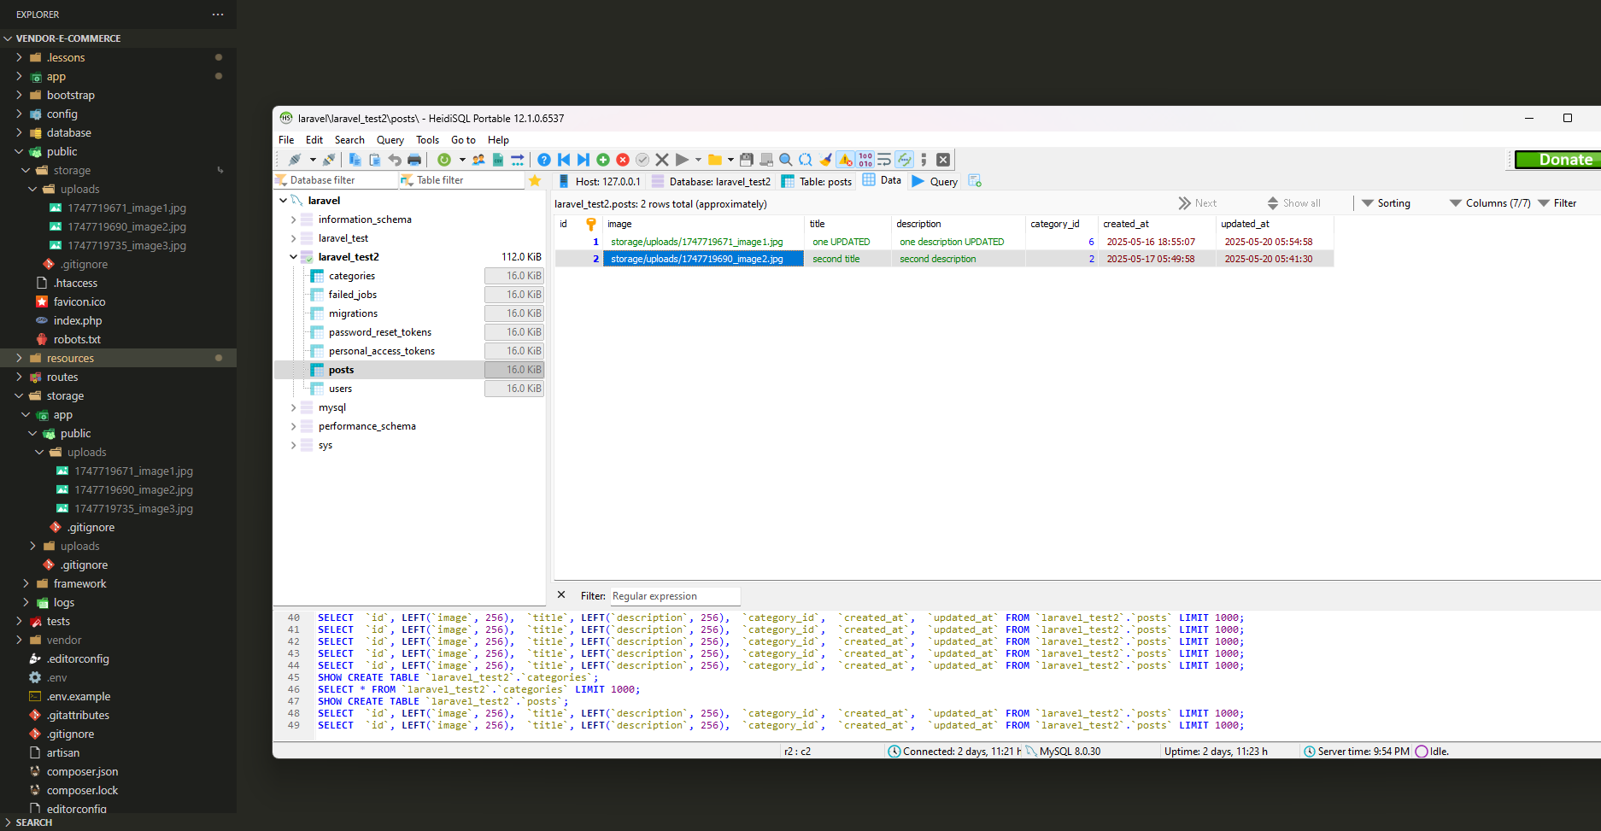
Delete əməliyyatında, məlumat DB-dəki cədvəldən silinir, ancaq şəkil storage qovluğunda qalır. Storage -dən necə silindiyini görmüşük. Növbəti slayd....

Slide 5
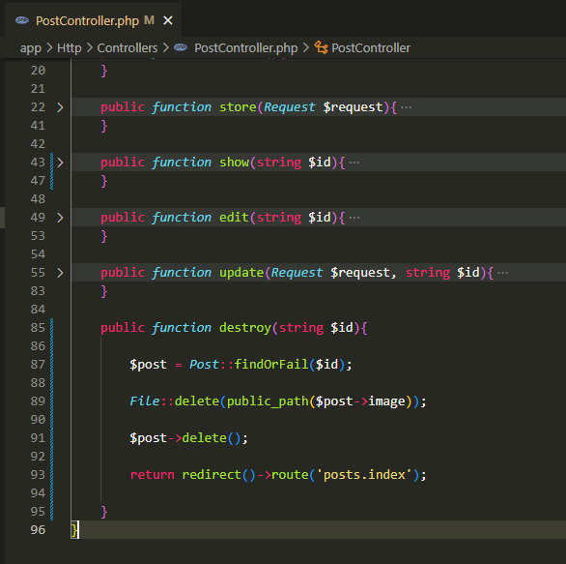
Ən sadə şəkildə `File::delete(public_path($post->image));` əmrini əlavə etmək kifayətdir.
Ancaq biz bunu etmiyəcəyik bu proyektdə. Çünki bizim Trashed adında
şablonumuz olacaq ki, silinən məhsullar zibil qabına yığılsın. Və istədiyimiz
zaman geri bərpa edək. Əgər Storage qovluğundan faylı silsək onda faylı
bərpa etdiyimiz zaman əsas şablonda həmin faylı ( yəni şəkli ) görməyəcəyik.
Trashed şablonu üçün isə softDelete xüsusiyyətindən istifadə edəcəyik.
Növbəti dərs......
QEYD: softDelete haqqında əvvəlki dərslərdən məlumatımız var.

Slide 6
.

